Slide 1
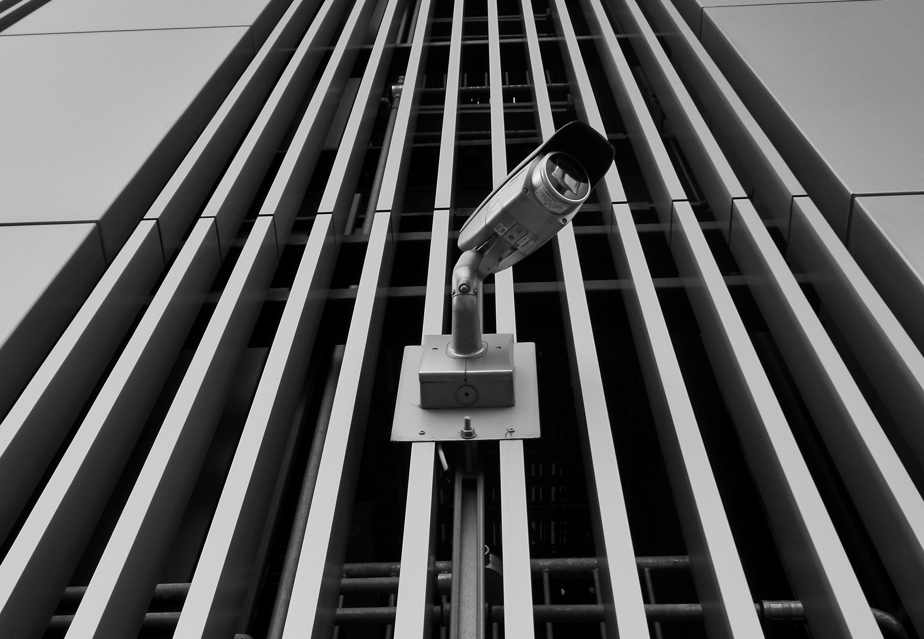
GateKeeper
얼굴 인식을 통한 거주지 출입 제한 시스템
Mento: 강진범
Team: 백상은, 이수현

Slide 2
Contents
1. 프로젝트 소개
3. 프로젝트 수행
5. 프로젝트 평가
선정 배경
서비스 가치
기술 리뷰
WBS
프로젝트 수행 내용
2. 프로젝트 설계
4. 프로젝트 결과
시스템 구조
개발 환경
역할 분담
기대 효과
시연

Slide 3
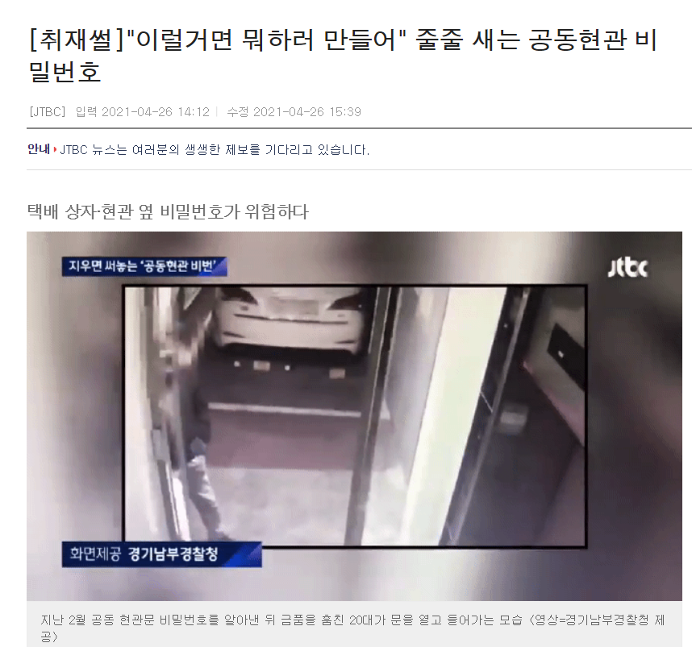
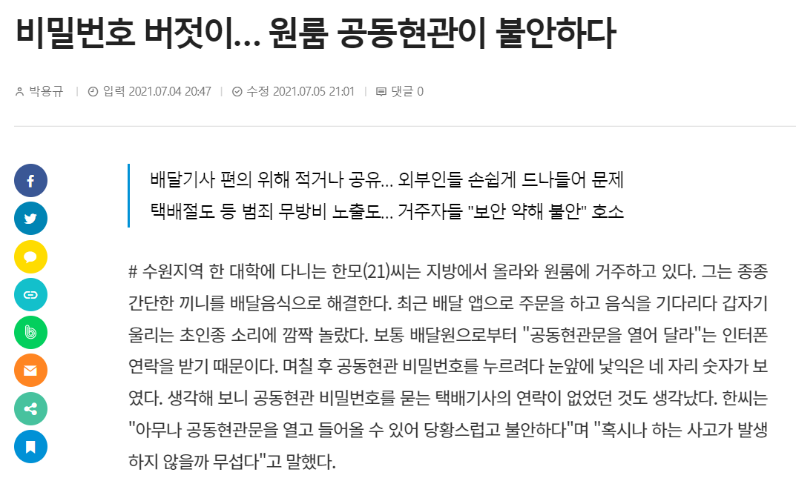
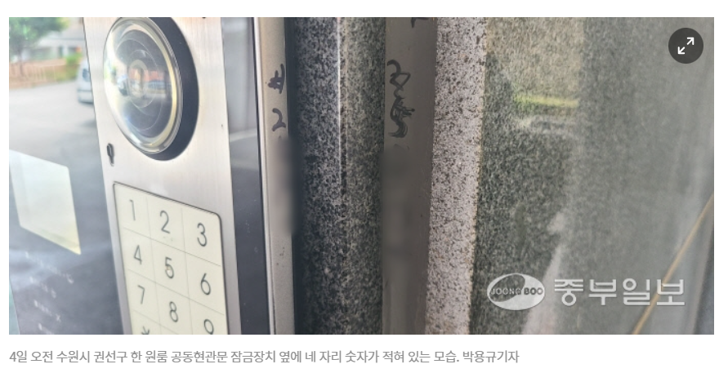
선정 배경
비밀번호 입력식 출입 시스템은 더 이상 안전하지 않다
비밀번호 관리 취약으로 인한 공동주택 주거침입 4년 새 7.7% 증가

Slide 4
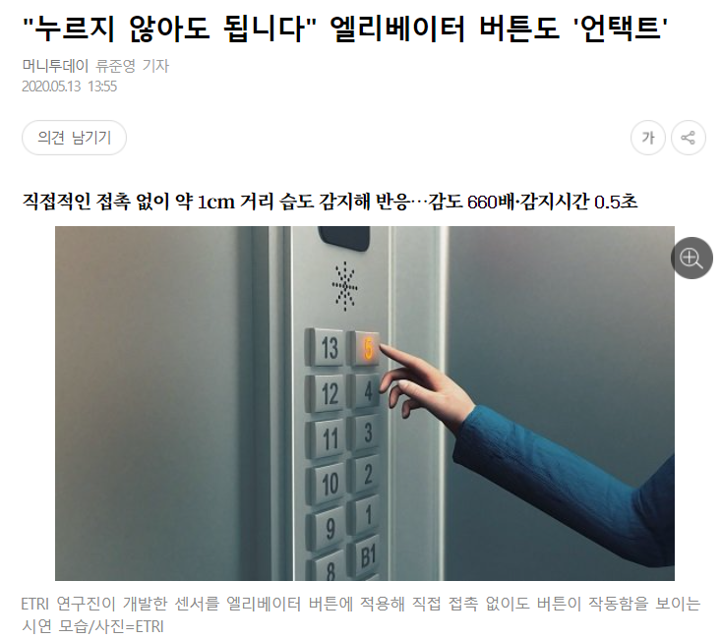
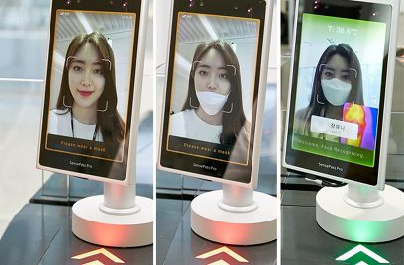
선정 배경
코로나19로 인한 비접촉식 서비스 관심 증가
비접촉 엘리베이터, 정수기 등 언택트 니즈를 반영한 서비스 급증

Slide 5
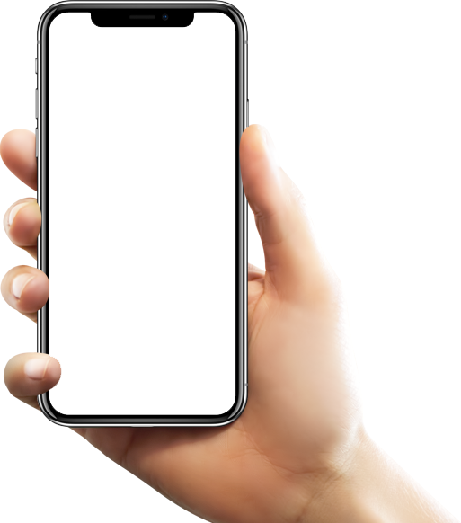
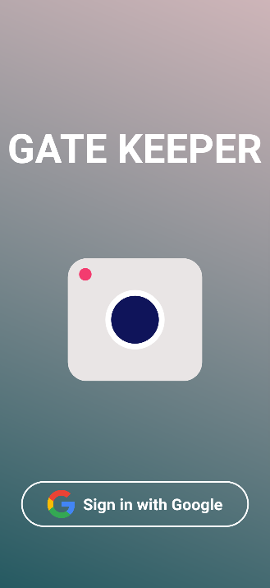
프로젝트 선정

Slide 6



서비스 가치
어디서든 방문자 제어
모바일 앱을 통한 실시간 확인
방문기록 확인
시간대별 Timeline 정리
Edge Computing
단말 장치에서 컴퓨팅 서비스 처리

Slide 7
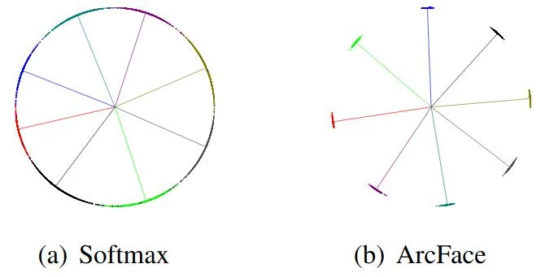
안면인식 기술리뷰: ArcFace
VS
기존 문제점
Decision boundary에서는
판단하기 애매함
문제점 완화
가까운 클래스 간의 명백한 차이를 만들어서 판단 정확도 높임
Notes:
대규모 얼굴 인식을 위해 Deep Convolutional Neural Networks(DCNNs)를 사용해 feature learning을 하는 데 있어서 주요한 challenge 중 하나는 discriminative power를 강화하는 적절한 loss function의 설계이다.
점들은 샘플을 나타내고, 선은 각 identity의 중심 방향을 나타낸다. Feature normalization을 기반으로, 모든 face feature들은 고정된 반지름을 가지는 호 공간에 존재한다. 가장 가까운 class 간의 Geodesic distance gap은 additive angular margin penalty가 포함되었을 때 분명해지는 것을 볼 수 있다.
softmax loss는 대략 분리될 수 있는 feature embedding을 만들지만, decision boundary에서는 현저히 애매모호함을 만들어낸다. 반면에, 제안된 ArcFace loss는 가장 가까운 클래스 간의 더욱 명백한 gap이 생기도록 만든다.
특정 클래스를 의미하는 벡터들이 클래스 개수 만큼 있고, 입력이 들어왔을 때 얻어지는 벡터를 내적하여 각도를 구함
정답 클래스와의 각도가 최소화 되도록 학습
https://cumulu-s.tistory.com/9
https://www.tensorflow.org/addons/tutorials/losses_triplet
https://www.codetd.com/en/article/11747278
https://gluon-face.readthedocs.io/en/latest/

Slide 8
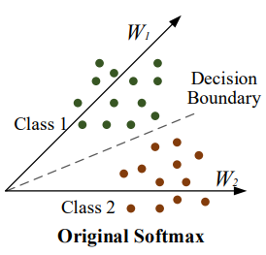
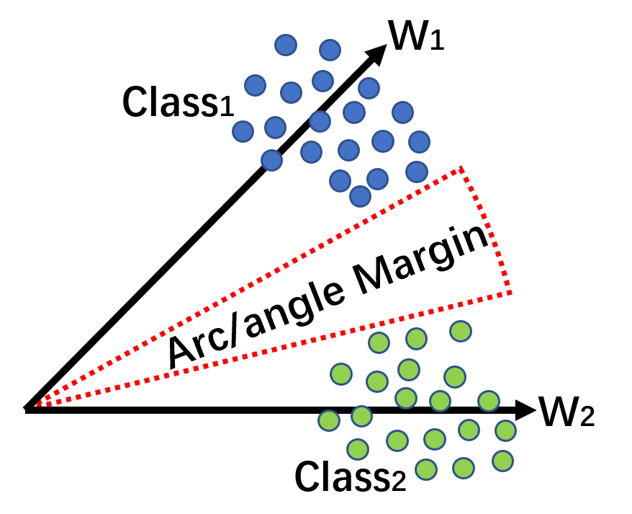
안면인식 기술리뷰: ArcFace
ArcFace
Margin-Loss
sample과 중심 간의 geodesic distance margin을 추가

Slide 9
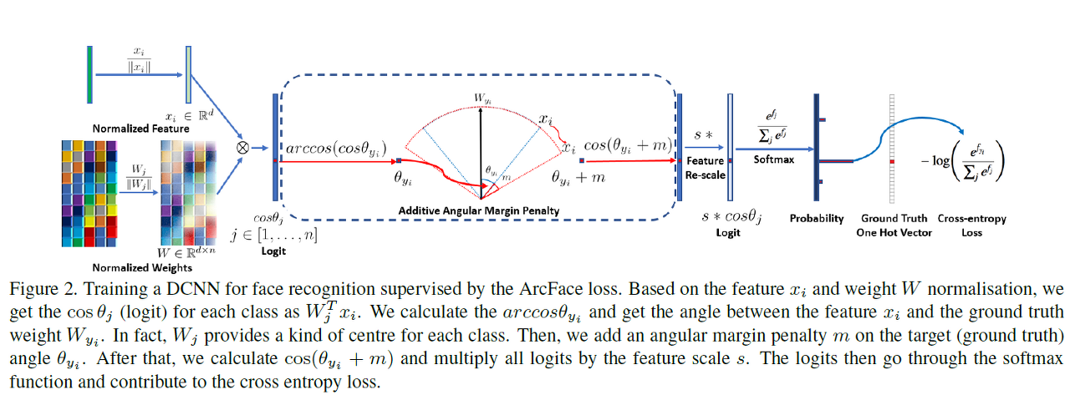
안면인식 기술리뷰: ArcFace
입력이 들어왔을 때 얻어지는 벡터를 내적하여 각도를 구한다
정답 클래스와의 각도가 최소화 되도록 학습
Notes:
특정 클래스를 의미하는 벡터들이 클래스 개수 만큼 있고, 입력이 들어왔을 때 얻어지는 벡터를 내적하여 각도를 구함
정답 클래스와의 각도가 최소화 되도록 학습

Slide 10
안면인식 기술리뷰: ArcFace
직관적
효과적
쉬움
효율적
angle statistics 분석
SOTA 성능
몇 줄의 코드
계산 복잡도
Notes:
매력적이다 - 정규화된 hypersphere에서 각도와 호 사이의 정확한 일치성을 통해(hypersphere 내에서는 반지름이 모두 같으므로 호는 각도의 영향만 받는다) geodesic distance margin을 직접 최적화한다. feature와 weight 사이의 angle statistics를 분석해서 512차원의 공간 내에서 어떤 일이 일어나는지를 직관적으로 나타낼 수 있다.
효과적이다 - ArcFace는 대규모 이미지와 비디오 dataset을 포함하는 10개의 얼굴 인식 benchmark에서 SOTA 성능을 나타냈다.
쉽다 - 단지 몇 줄의 코드만 필요하며, MxNet, Pytorch, Tensorflow와 같은 deep learning framework에서 쉽게 실행할 수 있다. 게다가, 이전 선행연구와는 다르게 안정적인 성능을 가지기 위해서 다른 loss function과 결합될 필요가 없으며, 어떤 training dataset에도 쉽게 수렴할 수 있다.
효율적이다 - ArcFace는 학습하는 동안에 무시해도 될 정도의 계산 복잡도를 추가한다. 현재 GPU들은 학습을 위해 수백만 개의 identity를 쉽게 지원할 수 있으며, model parallel strategy도 더 많은 identity를 지원할 수 있다.

Slide 11
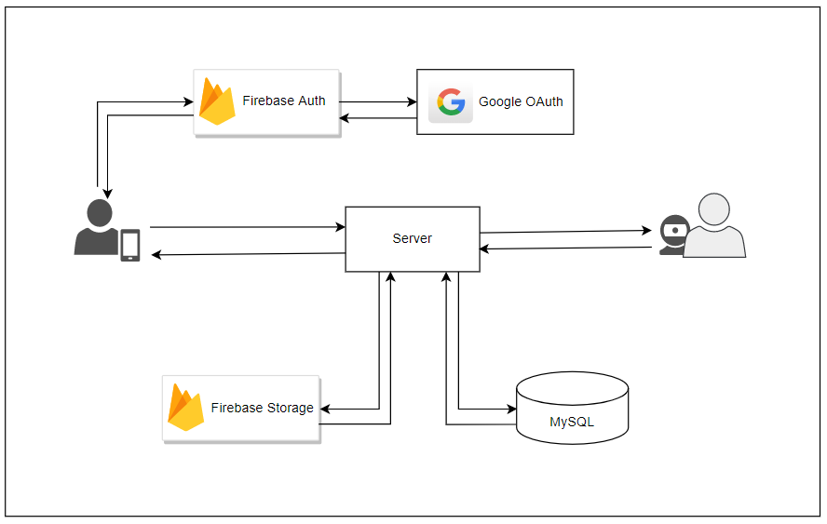
시스템 구조

Slide 12
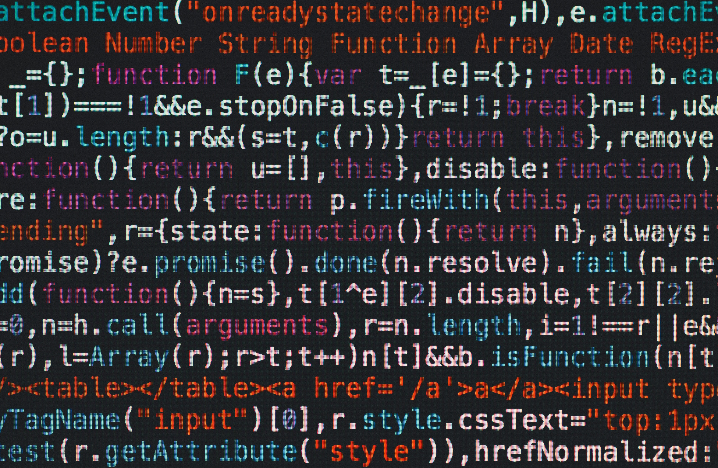
역할
백상은
Backend
이수현
Frontend

Slide 13







개발환경
Deploy
Cam Module
Server
Mobile App

Slide 14
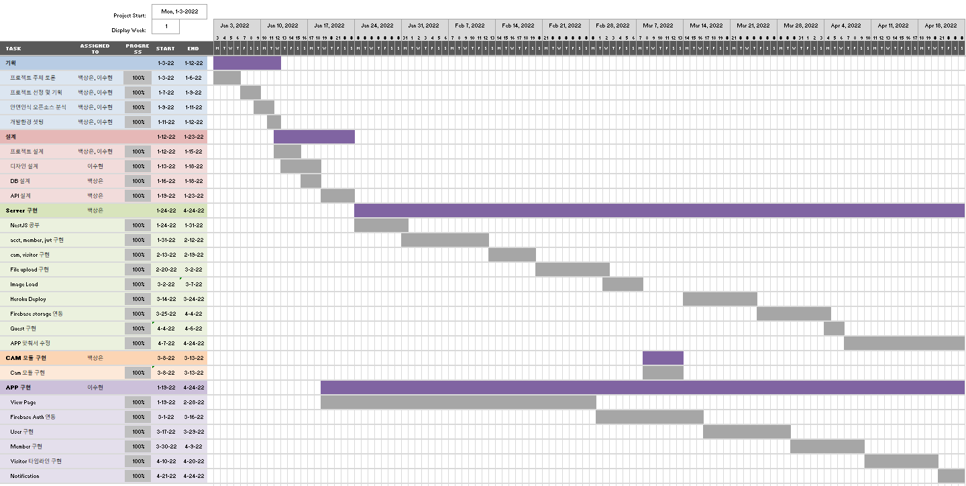
WBS
2022.01.03 – 2022.04.24

Slide 15
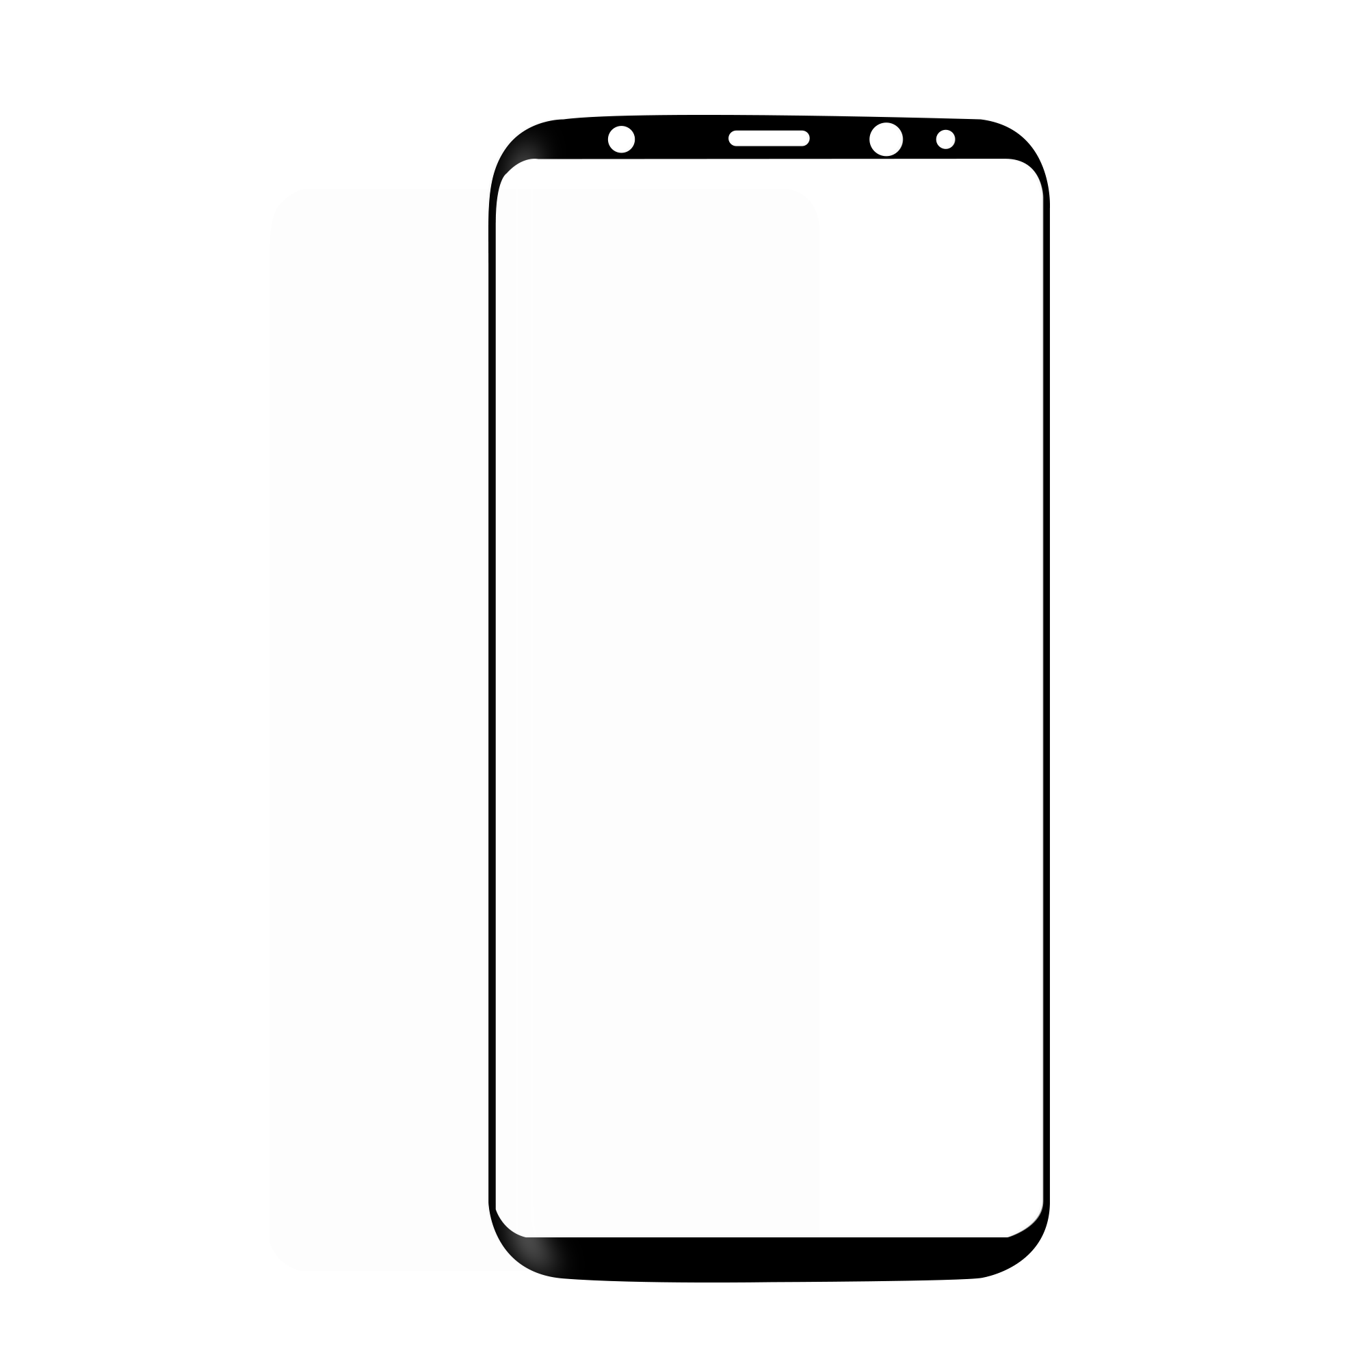
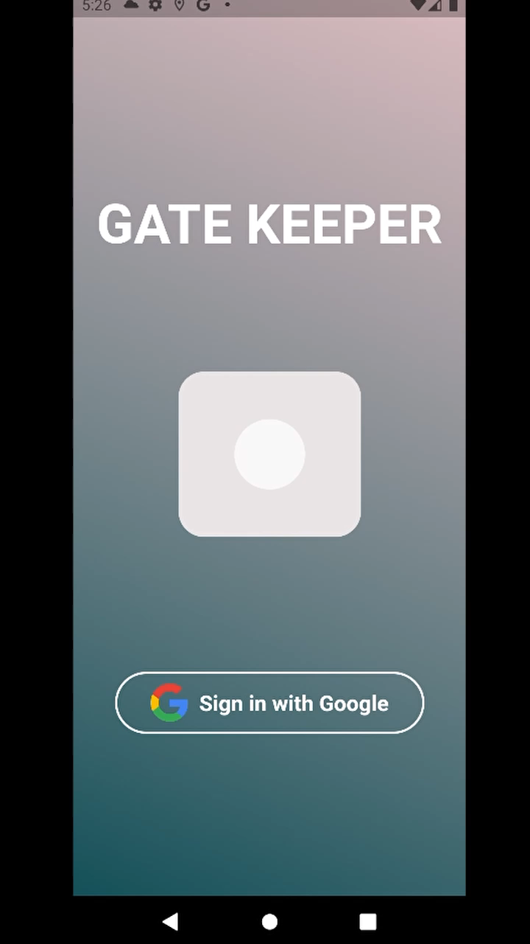
시연동영상

Slide 16

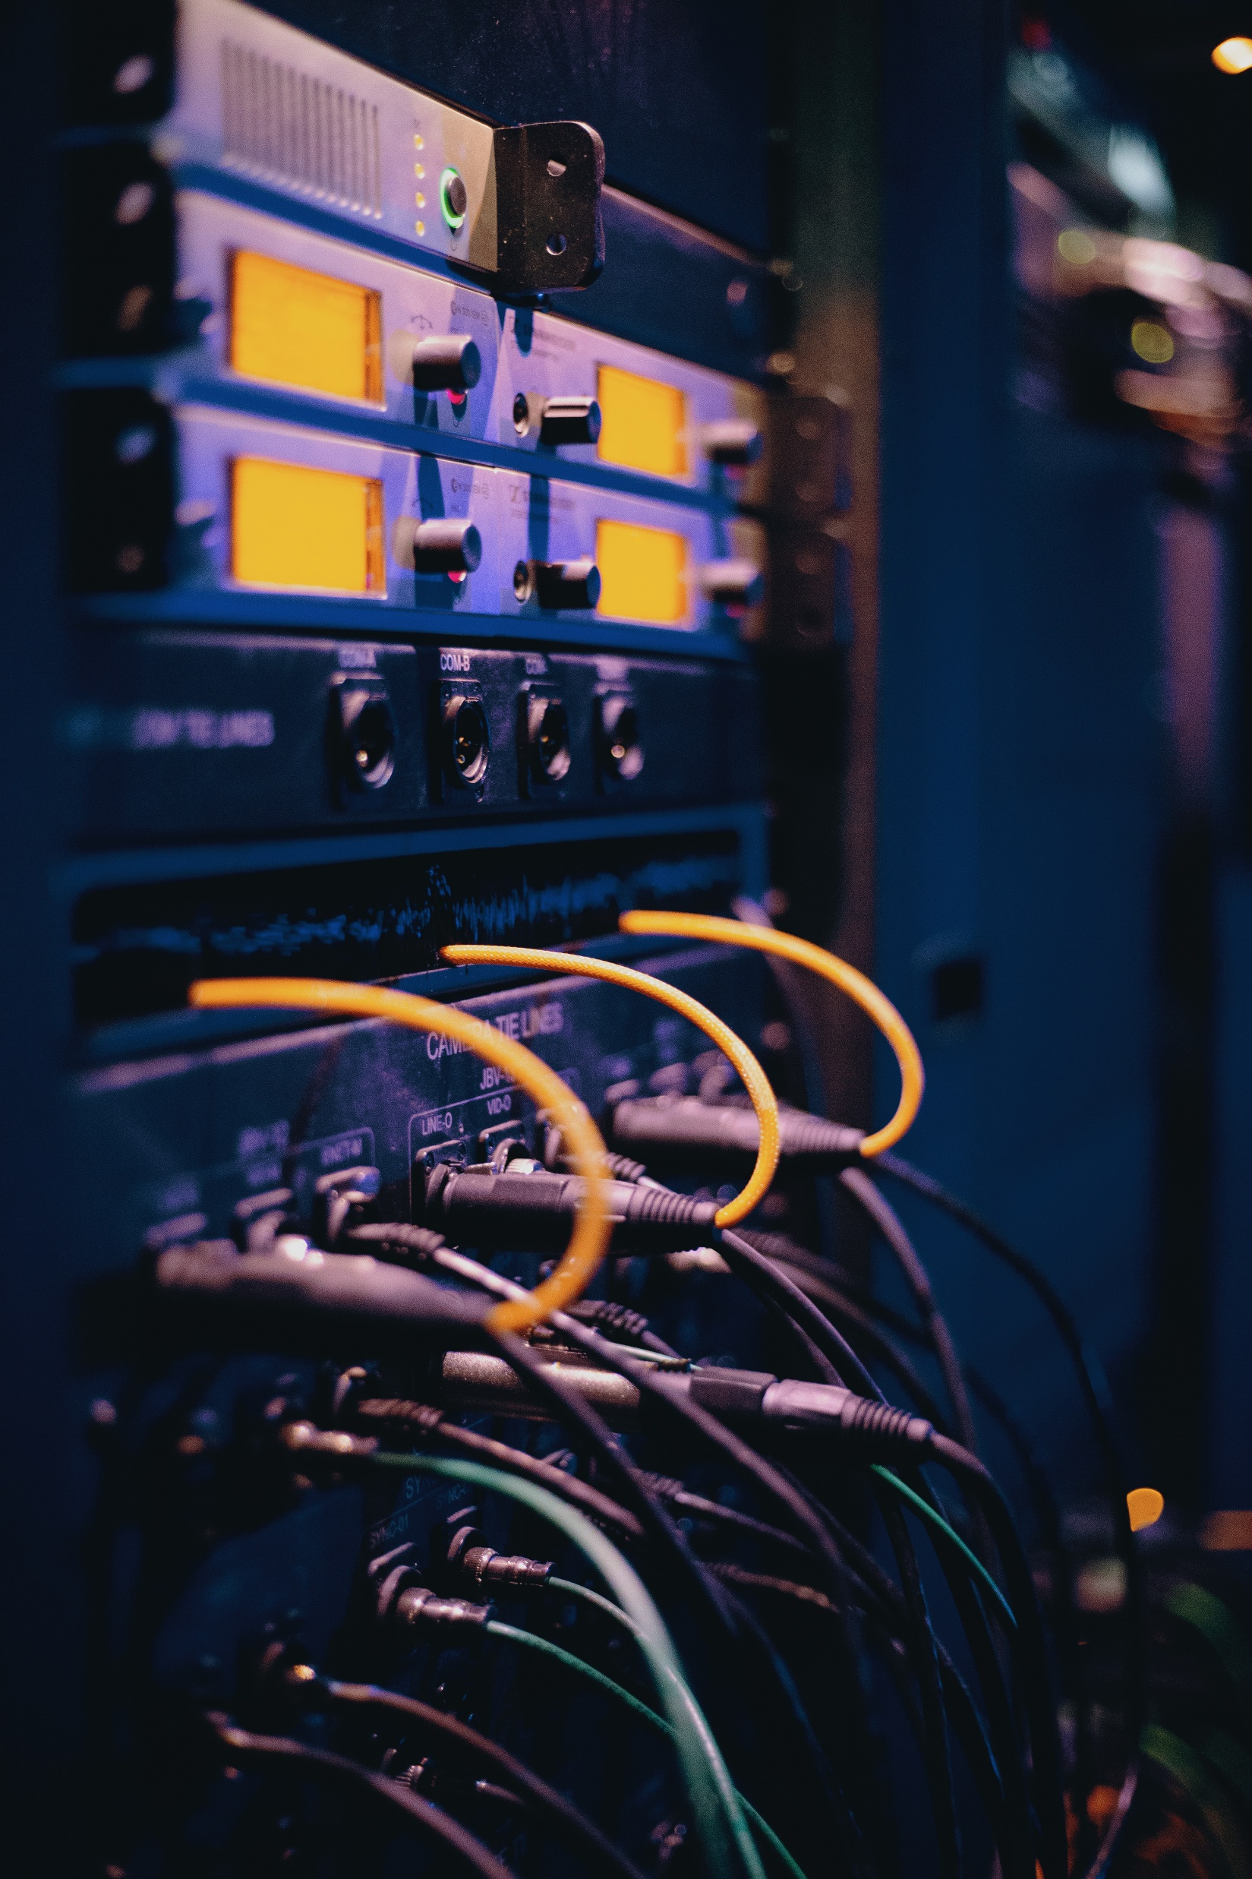
결과
어디서든 방문자 제어
Edge Computing
방문 기록 확인
모바일 애플리케이션을 통해서 어디서든 서비스 이용가능
서버의 과부하를 방지하기 위해서 얼굴인식을 Server가 아닌 Camera에서 한 후, 그 결과를 Server에 전송
방문자 기록을 주기적으로 자동 업데이트해서 실시간 방문 기록 확인 가능
Notes:
웹 애플리케이션보다는 모바일 애플리케이션이 사용자들이 사용하기 용이할 거 같아서 모바일 애플리케이션으로 개발.
카메라에 방문자가 찍히면 방문 기록으로 자동으로 서버에 전달 되고 app에서 확인가능. 방문자 기록이 주기적으로 자동 업데이트되기 때문에 거의 실시간으로 방문 기록 확인가능.
서버에서 처리해야하는 일이 많을 경우 서버의 과부하가 생길 수가 있기 때문에, 서버의 과부하를 방지 하기 위해서 영상을 자체를 서버로 보내지 않고, cam에서 자체적으로 얼굴인식을 실시 한 뒤 그 결과(인식된 얼굴만 크롭된 캡쳐 사진과 정보) 만을 server에 전송

Slide 17



기대 효과
Benefit 1.
Benefit 2.
무분별한 출입 방지로
치안 향상
얼굴 인식을 통한 접촉 감소로
세균 노출 및 바이러스 위험성 감소

Slide 18

보완점
첫 째.
Access code로 출입 허가 받은 사람만 App 가입
둘 째.
등록되지 않은 사람이 문을 통과하였을 경우 App 알림
셋 째.
관리사무소 App을 통해서 관리 가능( 신규 입주자/ 퇴소자 관리, 공용방문자(택배기사, 검침원 등) , 미등록자 출입 신고 등)
넷 째.
방문 기록에 자신의 가족이나 손님, 등록되지 않은 방문자들만 표시

Slide 19
ANY QUESTION?

Slide 20
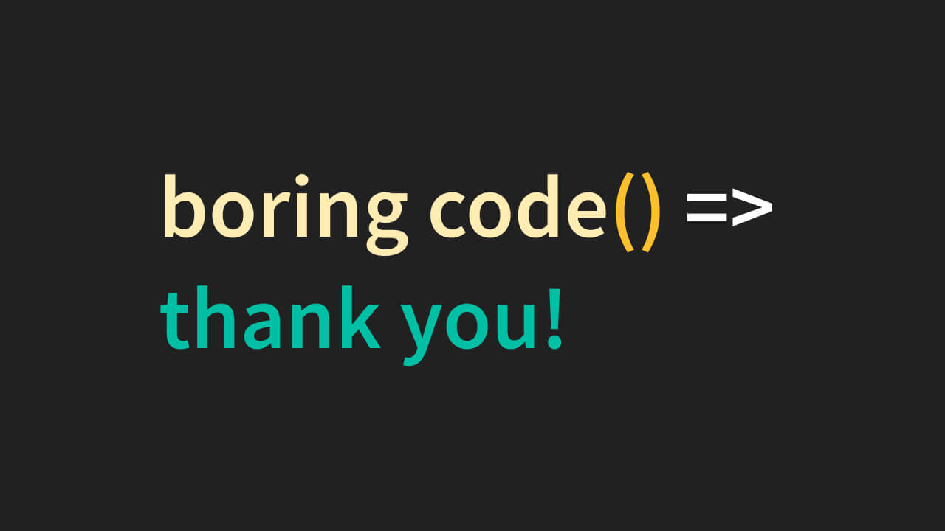
E.O.D

